Slide 2
Я твоя принцесса

Slide 3
Я твой зайчик

Slide 4
Я подарю тебе все цветы мира!

Slide 5
Я думаю о тебе каждую секунду!

Slide 6
Мама, весь мир тебе дарю!

Slide 7
Мама, всегда заботится обо мне!

Slide 8
Мама, я твоё солнышко!

Slide 9
Мама, всегда знает , что мне нужно!

Slide 10
Мама, всегда вылечит!

Slide 11
Для тебя, МАМА!

Slide 14
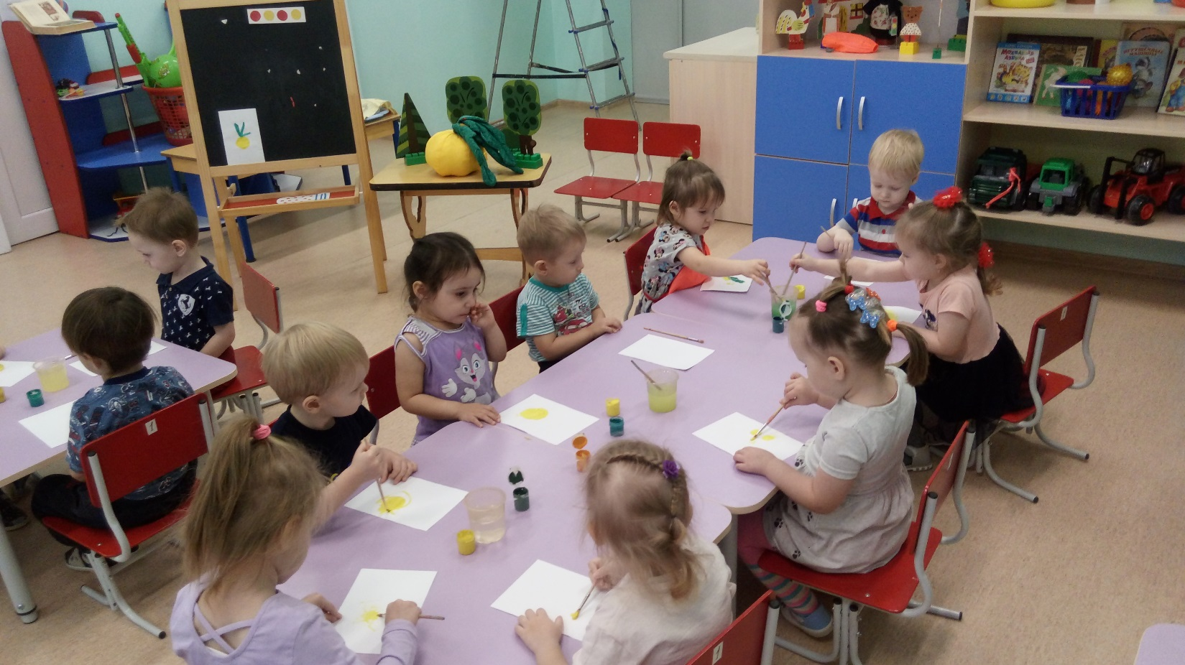

Slide 15
Мы Вас ЛЮБИМ!

